Slide 1


腾讯惠聚
08/10
GRADUATION DEFENSE
2021
实习总结
智慧零售战略合作部 / To C研发中心 / Web前端开发
实习时间：2021-5-11 – 至今
主讲：shepijcanwu
时间：2021-08-10

Slide 2

腾讯惠聚
目录
SCIENCE AND TECHNOLOGY
GRADUATION DEFENSE
01
02
03
04
自我介绍
工作内容
问题&解决
分享总结

Slide 3

腾讯惠聚
PART
GRADUATION DEFENSE
01
自我介绍

Slide 4
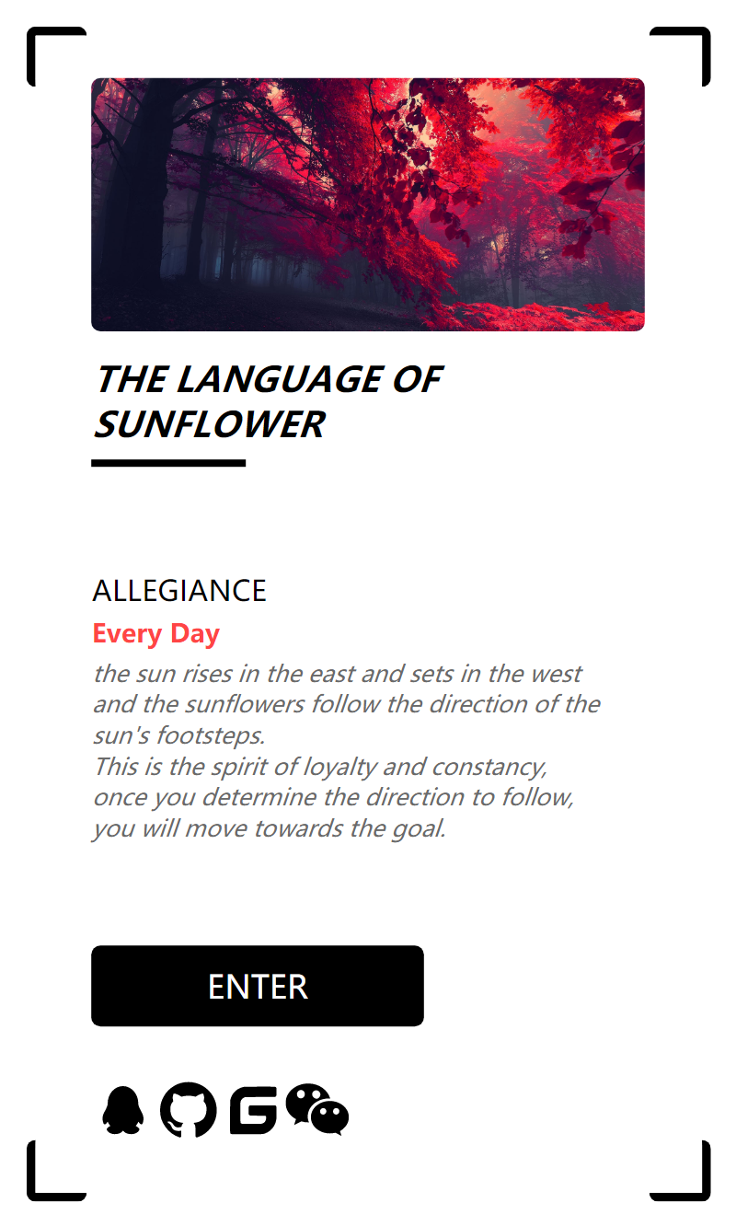
腾讯惠聚
自我介绍
SCIENCE AND TECHNOLOGY
姓名：吴灿(shepijcanwu)
大学 / 专业：江西师范大学，计算机科学与技术
导师：张咏舒(sueyzhang)
直接Leader：秦江 (jonyqin)
性格：新时代奋青、师大劳模、爱交流、自律
爱好：热衷于接触新的技术，并不断的实践应用，每次都能收获成就感，体现自己的价值

Slide 5
腾讯惠聚
PART
GRADUATION DEFENSE
02
工作内容

Slide 6
腾讯惠聚
项目简介
SCIENCE AND TECHNOLOGY
1
2
商家开放平台
驾驶舱
惠聚入口小程序展示的各种商品来自于对应的商家，商家需要有一个平台能够发布、下架等管理自己的商品，商品平台实现了这一最基本的发布订阅模式，还需要关心购买之后如何发货的订单管理、用户需要退换货的退款管理、店家营业情况的财务版面和经营数据版面、客服中心、还有一些入驻惠聚平台的规则等等，总之商家平台就是为了帮助商家更好的管理自己的虚拟商店
管理商家和用户的统筹全局的一个平台，一个偏内部使用的系统，因此可以不必考虑一些不必要的兼容（能够放开手脚去干），尝试新的API和一些浏览器功能，高效的解决各种问题。

Slide 7
腾讯惠聚
了解业务
SCIENCE AND TECHNOLOGY
核心述求
解决方案
需求的产生背景（触及了什么痛点）
主动的思考，是否有更好的方案们能够更加高效解决问题
跳脱代码
理解业务
掌控全局
风险预知
优化体验
在编写代码前考虑好需求是否合理，已经提出的解决方案是否存在风险
对前端而言，需求文档不可能面面俱到，工程师需要自己优化一些交互体验

Slide 8
腾讯惠聚
日常任务
SCIENCE AND TECHNOLOGY
商家平台
驾驶舱
【驾驶舱】惠聚客_注册邀请码发送
【驾驶舱】惠聚客_搭建推广页面
【商家域】CMS
【客服1.4】驾驶舱分流查询小工具
【客服1.4】设置团队话术
【客服1.4】开场白与常见问题
【客服1.4】会话查询新增订单查询方式
8000+
商品系列
另外任务
【商品】商品审核不通过返回具体原因
【商品】图书大类属性设置
【商品】品牌/类目/属性数据导出两项优化
【商品】商品列表导出上限提升
客服中心用户列表性能优化
CMS背景下对富文本编辑器的调研

Slide 9
腾讯惠聚
PART
GRADUATION DEFENSE
03
问题&解决

Slide 10
腾讯惠聚
CMS
SCIENCE AND TECHNOLOGY
CMS需求下，需要寻找能够支持表格的富文本编辑器，我也做了调研，发现调研其实是非常麻烦的事情，避坑：
考虑用户人数、大众口碑、是否仍然有人持续维护
开源协议是否友好
了解改富文本编辑器的特性和优点，是否能够满足当前需求需要的功能
API简单易用，学习成本不能太高
高可拓展性、性能优越和打包体积小（全局最优）
是否存在安全隐患

Slide 11
腾讯惠聚
调研结果
SCIENCE AND TECHNOLOGY
富文本 | quill | wangEditor | CKEditor 5 | TinyMCE | braft-editor
Github社区 | 39k | 11.9k | 4.7K（有条件的开源） | 9.5 | 4K
兼容IE11 | 是 | 是 | 否 | 是 | 是
支持表格 / 支持从word复制表格 | 支持 | 支持 | 支持 | 支持 | 支持表格、偶尔有卡顿（对表格支持的好）
图片上传 / 视频上传 | 是 | 是 | 是 | 是 | 是
复制图片粘贴能够自动上传 | 是 | 是 | 是 | 是 | 是
打包的大小（支持表格后） / 运行时的性能 | 600kb / 顺畅 | 256kb / 顺畅 | 700 kb / 顺畅 | 400kb / 流畅 | 500kb / 不太顺畅
自定义插件 | 是 | 否 | 是 | 是 | 是
是否能集成框架 React | React-quill（它无法使用表格） | wangEditor-for-react（基本没人用） | 是 | tintmce-react | 直接支持react
文档 | 英文 / 中文，例子多 | 中文 / 例子多 | 英文 / 例子少 | 英文 / 例子多 | 中文 / 例子少

Slide 12
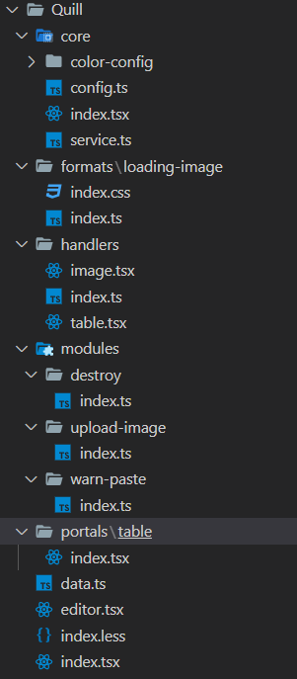
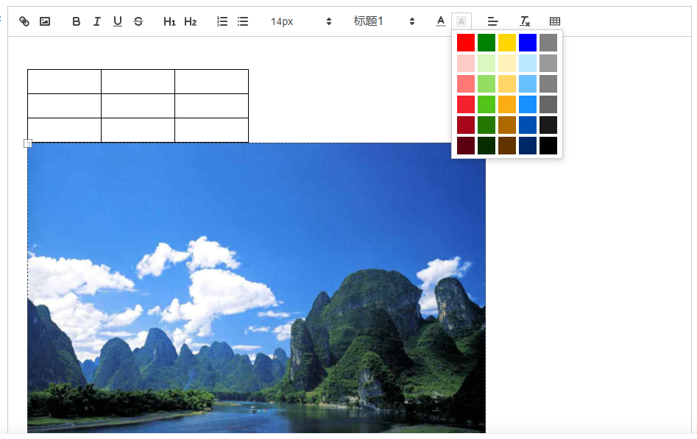
腾讯惠聚
成果展示
SCIENCE AND TECHNOLOGY
综合情况考虑，我还是最终选择了Quill，但是还是踩坑了：Quill 升级了2.0版本，但是社区未及时更上，很多插件还是使用的 1.x版本比如 quill-image-upload、quill-image-resize-module，因此必须对其他的使用到的插件进行改造，通过阅读源码，直接自己支持生态，还好如期的完成需求，事实证明Quill还是非常的便于扩展的，还是比较顺畅的完成了插件的升级

Slide 13
腾讯惠聚
收获
SCIENCE AND TECHNOLOGY
项目方面：
为前端同学减负，缩减人力成本，在CMS之前，运营同学每修改一次规则，就需要前端同学把Word转换成HTML，再作为静态页面整合到项目中展示，但是现在运行运营同学自由的编辑、删除，还可以暂存为草稿。
为项目封装高可复用的富文本编辑器React组件，并且实现高度可配置、数据双向绑定。
个人方面：
现代富文本编辑器一般都是以 draggable 全局属性 + exeCommand（插入式命令）实现，但是 Quill 通过 MutationObserver API 监听 HTML的变化，用 DOM的抽象类 Blot 转换 新的HTML 成数据源 Delta（JSON格式） ，通过生命周期钩子分发对应的事件，开发人员可以注册对应的监听器完成自己想要的操作
上传图片如何规避XSS攻击
KM 两篇文章，《Github热门富文本编辑器调研》、《Quill实践和总结》

Slide 14
腾讯惠聚
PART
GRADUATION DEFENSE
04
分享总结

Slide 15
腾讯惠聚
分享总结
SCIENCE AND TECHNOLOGY
KM文章积累：
长列表渲染 - 时间分片插入
长列表渲染 - 延时渲染
React的Context最佳实践
React函数式编程Hooks
Github热门富文本编辑器调研
Quill实践和总结
闲暇之余：
学了很多新的技术栈，React、TS、ESlint和各种UI库
2. 整理自己的技术栈并且画思维导图，找到自己的知识空白区，利用周末空闲时间提升自己，看书学习新技术，

Slide 16
腾讯惠聚
未来规划
SCIENCE AND TECHNOLOGY
希望能通过不断的学习提升技术，能够负责更难更复杂的需求和项目
对导师正在做的LowCode页面搭建工具特别感兴趣，希望以后能够参与其中，贡献自己的力量，逐渐成长为组内的中坚力量，能够独当一面

Slide 17
腾讯惠聚
08/10
GRADUATION DEFENSE
2021
感谢您的欣赏
智慧零售战略合作部 / To C研发中心 / Web前端开发
实习时间：2021-5-11 – 至今
THNAK YOU

